Slide 1
国際人権論
移動社会における国際人権

Slide 2
人権は無力なのか
膨大な難民（パレスチナ・シリア・アフガン他）
レイプ被害者が処刑（イラン）
カースト違いの恋愛→殺害（インド）
キリスト教故に死刑判決（スーダン）
国際的非難で釈放
膨大な政治犯

Slide 3
国際人権問題の位相
国家間の人権状況の相違
人権が守られている国と無縁な国
死刑（ＥＵ廃止が条件～中国・イスラム国家）
麻薬（合法～死刑）
移動に伴う権利問題の発生
参政権・公務就任権・教育権
国家内の人権状況の相違
最新医療～医療を受けられない層（米）

Slide 4
人権論の基本１
人権は市民革命を経て確立
イギリス・アメリカ・オランダ
女性の権利は大戦の後に拡大
権利の主体の問題（権利の二重性）
フランスの人権宣言「人と市民の権利宣言」
人間としての権利
市民としての権利 公民権

Slide 5
人権論の基本２
社会権の登場
権利保護の主体の問題
「人の権利」も国家が保障（保障しない国家も多い）
「国家の不干渉（自由権）」と「国家の積極的干渉（社会権）」という正反対の権利
国家の民主主義の程度・経済力に左右される → 国際人権の必要

Slide 6
世界人権宣言１
1948年、世界人権宣言(国連総会)
(拘束力はないと考えられている)
第1条
すべての人間は、生れながらにして自由であり、かつ、尊厳と権利とについて平等である。人間は、理性と良心とを授けられており、互いに同胞の精神をもって行動しなければならない。

Slide 7
世界人権宣言2
第26条すべて人は、教育を受ける権利を有する。教育は、少なくとも初等の及び基礎的の段階においては、無償でなければならない。初等教育は、義務的でなければならない。技術教育及び職業教育は、一般に利用できるものでなければならず、また、高等教育は、能力に応じ、すべての者にひとしく開放されていなければならない。
教育は、人格の完全な発展並びに人権及び基本的自由の尊重の強化を目的としなければならない。教育は、すべての国又は人種的若しくは宗教的集団の相互間の理解、寛容及び友好関係を増進し、かつ、平和の維持のため、国際連合の活動を促進するものでなければならない。
親は、子に与える教育の種類を選択する優先的権利を有する。

Slide 8
国際人権規約1
1966年採択
Ａ規約「経済的、社会的及び文化的権利に関する国際規約」
Ｂ規約「市民的及び政治的権利に関する国際規約」
「市民的及び政治的権利に関する国際規約の選択議定書」(日本は批准していない)
1976年発効

Slide 9
国際人権規約2
批准することによって、拘束力が発生する
第１条この議定書の締約国となる規約の締約国は、規約に規定するいずれかの権利の当該締約国による侵害の犠牲者であると主張する当該締約国の管轄の下にある個人からの通報を委員会が受理しかつ検討する権限を有することを認める。委員会は、この議定書の締約国でない規約の締約国についての通報を受理してはならない。

Slide 10
国籍の問題
国籍は国民国家とともに発生
属人主義と属地主義
日本は完全な属人主義(永住権のある外国人には国籍を与える弱い属人主義もある)
アメリカは完全な併用
単独国籍と二重国籍
国際法の原則は単独国籍主義
現在は二重国籍容認の国も少なくない(国籍離脱で財産権放棄を強制する弊害への対応)

Slide 11
国際人権の難しさ
人権レベルの国際的多様性（次ページ）
人権抑圧状況の他国からの干渉（内政干渉か）
ｃｆイスラム国 シリア（アサド） 北朝鮮は？
人権の国家による保護という限定
国際機関による人権の義務化 困難も

Slide 12
ハーグ条約１
子の利益の保護を目的 として、親権を侵害する国境を越えた子どもの強制的な連れ去りや引き止めなどがあったときに、迅速かつ確実に子どもをもとの国(常居所地)に返還する国際協力の仕組み等を定める 多国間条約
欧米はほとんどが加盟し、それ以外はほとんど加盟していない。日本は菅内閣が加盟を閣議決定して、現在国内法整備中（離婚後アメリカから子を連れ去った女性への非難から、日本の未加盟に圧力→加盟方向）

Slide 13
ハーグ条約２
欧米（全部が同じというわけではない）と日本の家族法の違い
単独親権と共同親権
面接交渉権
子の略取（犯罪か否か）
指摘される問題点
在留資格・経済的問題
返還後の監督・ＤＶ

Slide 14
外国人参政権
憲法
第四十三条 両議院は、全国民を代表する選挙された議員でこれを組織する。
第九十三条 地方公共団体には、法律の定めるところにより、その議事機関として議会を設置する。
○２ 地方公共団体の長、その議会の議員及び法律の定めるその他の吏員は、その地方公共団体の住民が、直接これを選挙する。

Slide 15
外国人参政権２
公職選挙法
第九条 日本国民で年齢満二十年以上の者は、衆議院議員及び参議院議員の選挙権を有する。
２ 日本国民たる年齢満二十年以上の者で引き続き三箇月以上市町村の区域内に住所を有する者は、その属する地方公共団体の議会の議員及び長の選挙権を有する。

Slide 16
外国人参政権３
公明党中心に２１世紀初頭まで外国人に地方選挙の選挙権を与える法案を提出
賛成論
憲法９３条は「住民」となっている。（最高裁は政治判断との立場、違憲とはしていない）
すべての住民の意思を反映させるのがよい
反対論
法は否定
外国人に政治を任せると外国の意思が反映

Slide 17
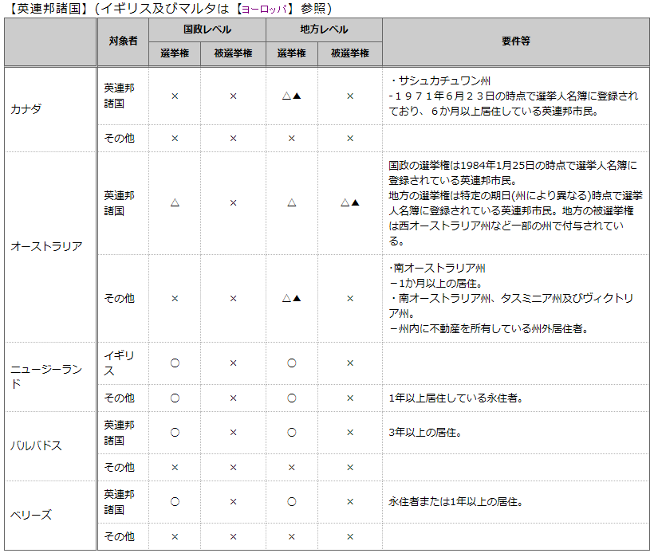

Slide 18
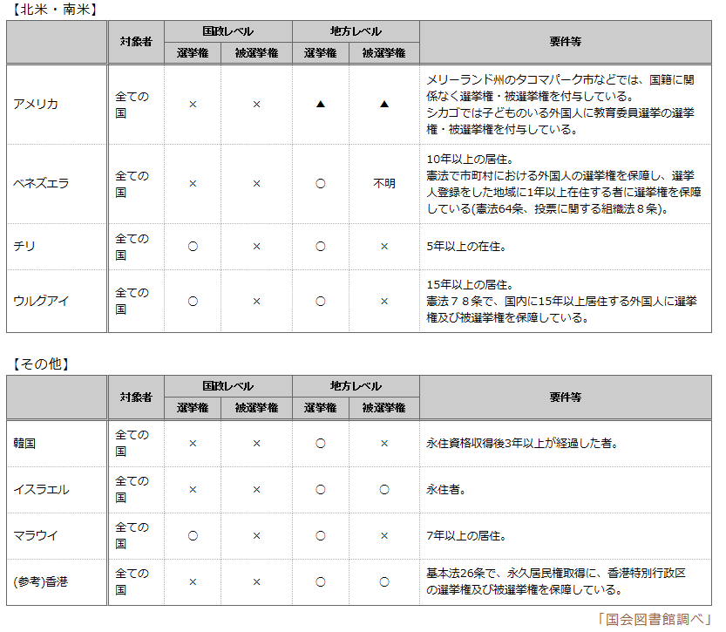

Slide 19
外国人公務就任権
「公権力行使の法理」で政府は否定していたが、時代の流れで緩和してきた。
長野県の在日教師の受験問題
非管理職を認めたが、東京都の管理職受験問題
地裁（禁止も保障もしない）、高裁（統治作用に関わる（×）、間接的に統治作用に関わる（個別に判断）、補助的・技術的専門分野（保障）、最高裁（受験拒否は違憲ではない）
職業選択の自由、幸福追求権をどう考えるか

